Slide 1
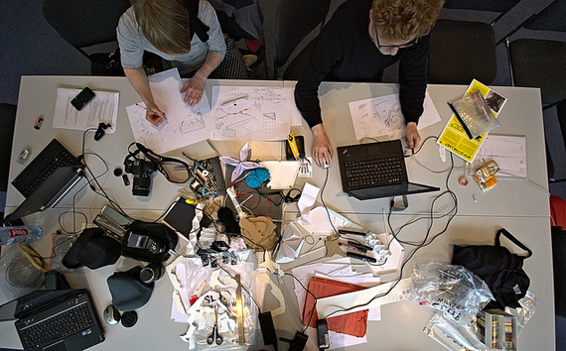
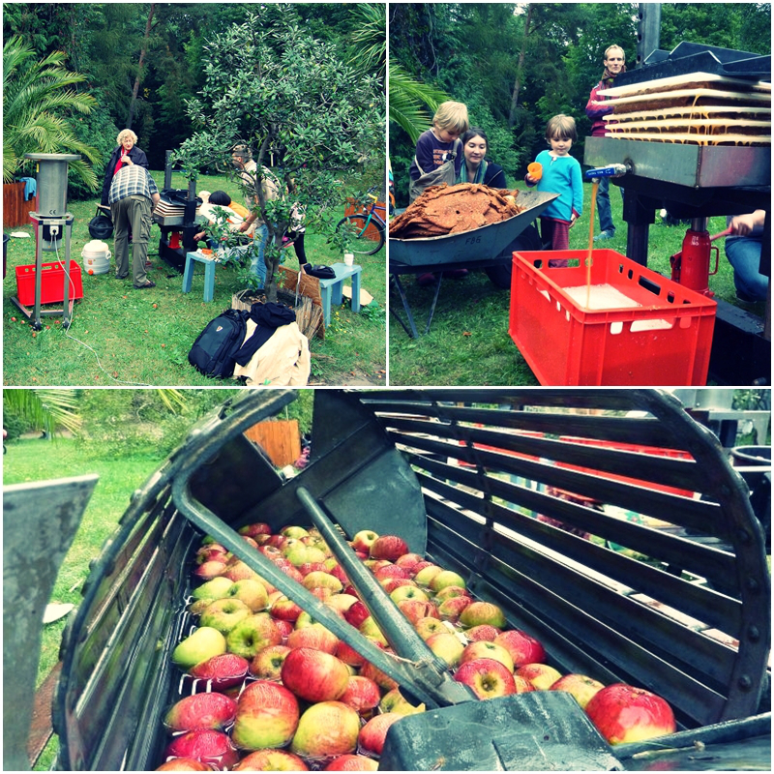
Entwicklung einer Vision
Ein Leitfaden für Offene Werkstätten
Lorenz Erdmann und Ewa Dönitz
Fraunhofer-Institut für System- und Innovationsforschung (ISI) Karlsruhe, Juni 2017
Das Projekt „Commons-based Peer Production in Offenen Werkstätten“ (COWERK) wird vom Bundesministerium für Bildung und Forschung im Schwerpunktprogramm „Nachhaltiges Wirtschaften“ der Sozial-ökologischen Forschung gefördert (Kennzeichen 01UT1401). Forschungsverbund: IÖW gGmbH, Fraunhofer UMSICHT (DEZENTRALE), Fraunhofer ISI, Universität Bremen, Multiplicities, VOW
Notes:
Fotos:
https://schoepfwerk.wordpress.com/page/3/
Havfen Hannover
nicht: (SLUB Makerspace)

Slide 2




Einleitung
Dieser Leitfaden richtet sich an die Macher*innen
von Offenen Werkstätten.
Anhand von 10 Fragen könnt Ihr klären,
ob Ihr eine Vision entwickeln wollt,
erfahren, wie Ihr die Entwicklung einer Vision praktisch angeht und worauf Ihr dabei am besten achtet und
entscheiden, was Ihr mit der Vision schließlich macht.
Anschauliche Beispiele und Hinweise auf weitere Unterstützung sollen den Leitfaden zu einem praktischen Begleiter für euer konkretes Visionsvorhaben machen.
Anleitung („Rezept“)
CC BY-SA 3.0
Tipp („Wegweiser“)
CC BY-SA 3.0
Beispiel („Spielwiese“)
CC BY 3.0
Verweis („Handshake“)
CC BY-SA 3.0

Slide 3
In 10 Schritten zur Vision für eure Offene Werkstatt
Vertraut machen: Eine Vision – was ist das?
Sinn beurteilen: Wozu eine Vision entwickeln?
Teilnehmer bestimmen: Wer soll dabei mitmachen?
Prozess aufsetzen: Wie organisieren wir das?
Methoden kombinieren: Welche führen am besten zur Vision?
Herz und Hirn erreichen: Wie durchbrechen wir Denk- und Fühlblockaden?
Werte und Ziele fairhandeln: Wie kommen wir von den Wünschen des Einzelnen zur Gruppenvision?
Passende Wege finden: Was brauchen wir, um unsere Vision zu erreichen?
Verwendung klären: Was machen wir jetzt mit unserer Vision?
Ressourcen nutzen: Welche praktische Unterstützung gibt es?

Slide 4

1 Eine Vision – was ist das?
  Sie beschreibt die bevorzugte Zukunft einer Gruppe aus dem Jetzt heraus.
  (Identifikationsfunktion)
  Sie gibt die Richtung vor, die durch ambitionierte Ziele untersetzt werden kann.
  (Orientierungsfunktion)
  Sie basiert auf den gemeinsamen Werten einer Gruppe, sie ist emotional.
  (Legitimationsfunktion)
  Sie unterstützt den gemeinsamen Aufbruch in
  eine noch ungewisse Zukunft, ist mitreißend.
  (Inspirationsfunktion)
Future
of the heart
Eine Vision ist ein gemeinsam getragenes, erwünschtes Zukunftsbild
Wo wollen wir hin?

Slide 5
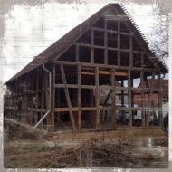

1 Visionen Offener Werkstätten
Ein Ort, an dem Kinder, Jugendliche und junge Erwachsene sinnhafte Freizeit erfahren, Bildung erleben und mit neuen Erlebnissen ihren Alltag meistern können.
Auszug der Vision des Werk- und Kulturscheune Loitsche e.V.
Die erste offene High-Tech Werkstatt Braunschweigs, die den Menschen der Region die besten Grundlagen zu Verwirklichung Ihrer Ideen bereitstellt und die Verknüpfung zwischen Wissenschaft und Wirtschaft stärkt.
Auszug der Vision der Protohaus gemeinnützige GmbH

Slide 6


2 Wozu eine Vision entwickeln?
Der Impuls zur Entwicklung einer Vision kann aus der Offenen Werkstatt selbst herauskommen (Selbstzweck) oder auch von außen, z.B. im Rahmen eines Forschungsprojektes oder einer anderen Initiative (Mittel zum Zweck).
Offene Werkstätten können in verschiedenen Situationen einen Visionsbedarf haben ( 1 Vision), darunter:
Gründungsphase einer Offenen Werkstatt, junge Projekte
Veränderung der Personen, loser Zusammenhalt der Macher*innen
Unzureichende Wahrnehmung der Offenen Werkstatt im Außenraum
(z.B. Nachbarschaft, potentielle Macher*innen)
Wunsch nach verstärkter Entfaltung und Realisierung der Potentiale von Offenen Werkstätten (z.B. für selbstbestimmtes praktisches Arbeiten, für gesellschaftliche Transformation)
Notes:
Voraussetzung für die Entwicklung einer Vision ist, dass der Bedarf nach Identifikation, Orientierung, Legitimation und/oder Inspiration festgestellt wird

Slide 7
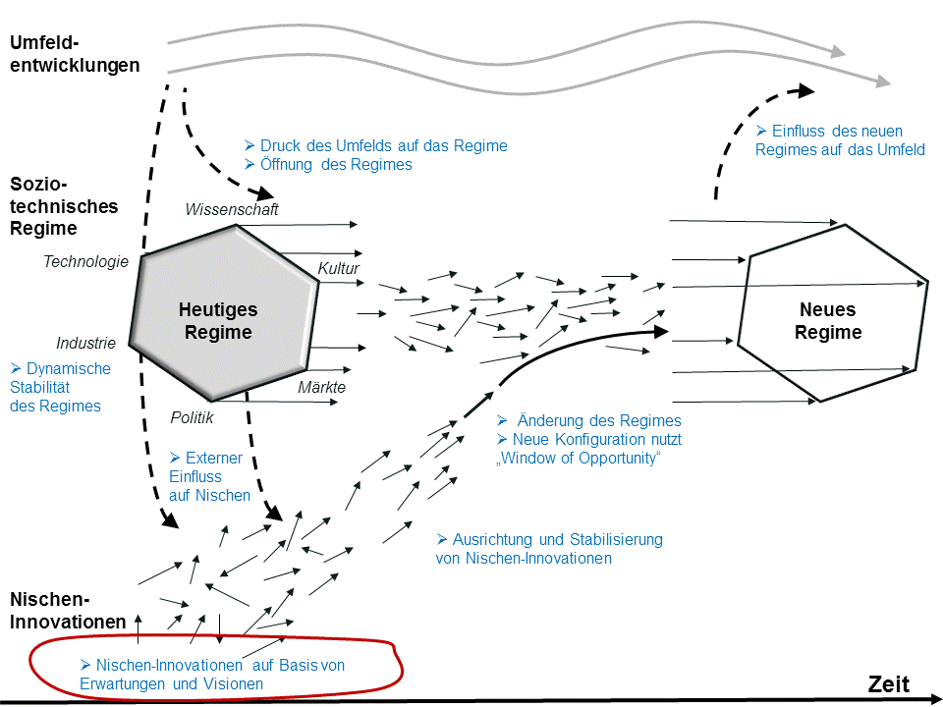
2 Die Vision für eine Offene Werkstatt im Transformationsmodell
Erläuterung: Eine Offene Werkstatt entwickelt eine Vision, die - im Gegensatz zum heutigen Regime - Umfeldentwicklungen, wie zum Beispiel Sinnverlust der Bürger, aufgreift und damit mittelfristig zur Transformation des heutigen, trägen Regimes beiträgt.
Quelle:
Geels & Schot 2007
( 10. Lesestoff)

Slide 8
3 Wer soll mitmachen?
Grundsätzlich können alle in einer Offenen Werkstatt vertretenen Personen (z.B. Betreuer, Maker) und auch von einer Offenen Werkstatt betroffenen Personen (z.B. Nachbarschaft, Schulen) an der Visionsentwicklung mitwirken.
Faustregel: Je homogener die Gruppe, desto vertraulicher und ambitionierter die Visionsentwicklung; je heterogener die Gruppe, desto kleiner der gemeinsamste Nenner, aber desto breiter wird sie später getragen ( 4 Organisation).
! Zumindest alle Funktionsträger in einer Offenen Werkstatt und regelmäßige Nutzer der Werkstatt sind wohl einzubeziehen. Dann sprechen diejenigen für die Offene Werkstatt, die sie auch faktisch tragen.
! Je nach Zweck der Vision ( 2 Zweck) sollten auch lose Interessierte angesprochen werden.
! Wird breit eingeladen, so sind die Rollen der Teilnehmenden zu klären: Spricht man für sich als Person oder für eine Institution (z.B. Offene Werkstatt, Nachbarschaftsinitiative, Bürger allgemein)?
Notes:
imaginäre konkrete Situation: praktische Beispiele

Slide 9

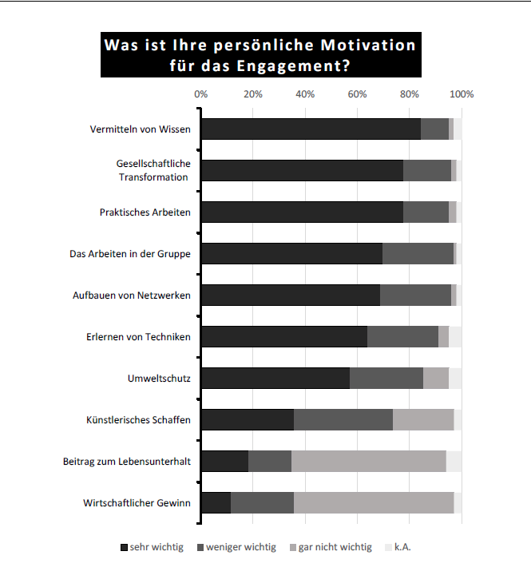
3 Motivationen der Macher*innen von Offenen Werkstätten
Erläuterung: Ergebnisse aus einer Befragung der Macher*innen von Offenen Werkstätten im Sommer 2015 (103 Antwortende, mehrere Motivationen waren möglich). Innerhalb einer Offenen Werkstatt kann es ganz andere Motivationsschwerpunkte geben, zum Beispiel auch Umweltschutz als dominierendes Motiv.
Quelle:
Lange et al. 2016
( 10. Lesestoff)
Notes:
Quelle sauber, Erläuterung in Caption

Slide 10

4 Wie organisieren wir das?
Ein Workshop oder mehrere Workshops müssen organisiert werden:
Ort: am besten in der Offenen Werkstatt selbst, damit der Ort, um den es geht präsent ist und von da der Aufbruch in eine neue gemeinsame Zukunft ausgeht; ein leerer Raum mit Platz für alle
Zeit: zwischen einem halben Tag und zwei Tagen (für 10 Personen eher ein Tag, für 25 Personen eher eineinhalb Tage); ggf. am Rande einer anderen Veranstaltung (Jahrestreffen, Einweihungsfest für einen Raum, ...)
Einladungstext: Hier gehören Teilnehmerkreis, Ziel, Ort, Zeit und Nachgang mit hinein. In den Feinheiten der Formulierung des Ziels
( 9 Verwendung) wird bestimmt, wer tatsächlich kommt.
Arbeitsmaterialien: abhängig von den Methoden ( 5 Schritte zur Vision)
Kern der Visionsentwicklung ( 7 Visionspyramide): Templates basteln –
1 DIN A4 Blatt pro Teilnehmer, 1 DIN A3 Blatt pro Kleingruppe,
1 Brownpaper für die Gesamtgruppe + reichlich Reserve
Notes:
imaginäre konkrete Situation: praktische Beispiele

Slide 11
4 Worauf müssen wir bei der
Organisation achten?
! Achtet darauf, dass auch die, die am Workshop verhindert sind, faktisch Gelegenheit haben, sich im Nachgang einzubringen.
! Wir empfehlen, eine Vision zunächst mit den Protagonist*innen, die wesentliche Werte teilen zu entwickeln und ggf. diese Vision erst im Nachgang mit anderen zu diskutieren bzw. aus einer anderen Sicht (z.B. lokale Wirtschaft, Kommune) zu bewerten
! Ihr müsst entscheiden, ob ihr die Prozesse selbstorganisiert laufen lasst oder einen Prozessmoderator aus euren Reihen bzw. von Außen bestimmt. Der Prozessmoderator sollte in eurer Gruppe anerkannt, fair und neutral sein, auf die Abläufe, Zeit und Materialien achten und sicherstellen, dass sich alle in fairen Anteilen einbringen können (z.B. auch stille Macher*innen, auch Anfänger*innen)
! Wir raten von einem „schlampigen Shortcut“ zur Vision ab, z.B. durch Übernahme von Passagen aus anderen Visionen ( 1 Visionsbeispiele ) und Zukunftsbildern ( 10 Zukünfte für Offene Werkstätten), weil es dann nicht mehr eure Vision und euer Aushandlungsprozess ist und weil rhetorische Fähigkeiten dann über Fairness dominieren. Im Nachgang kann man durchaus noch einmal auf andere Visionen schauen, um sich zu verorten - ohne allerdings am Kern der eigenen Vision zu rütteln.
Notes:
imaginäre konkrete Situation: praktische Beispiele

Slide 12
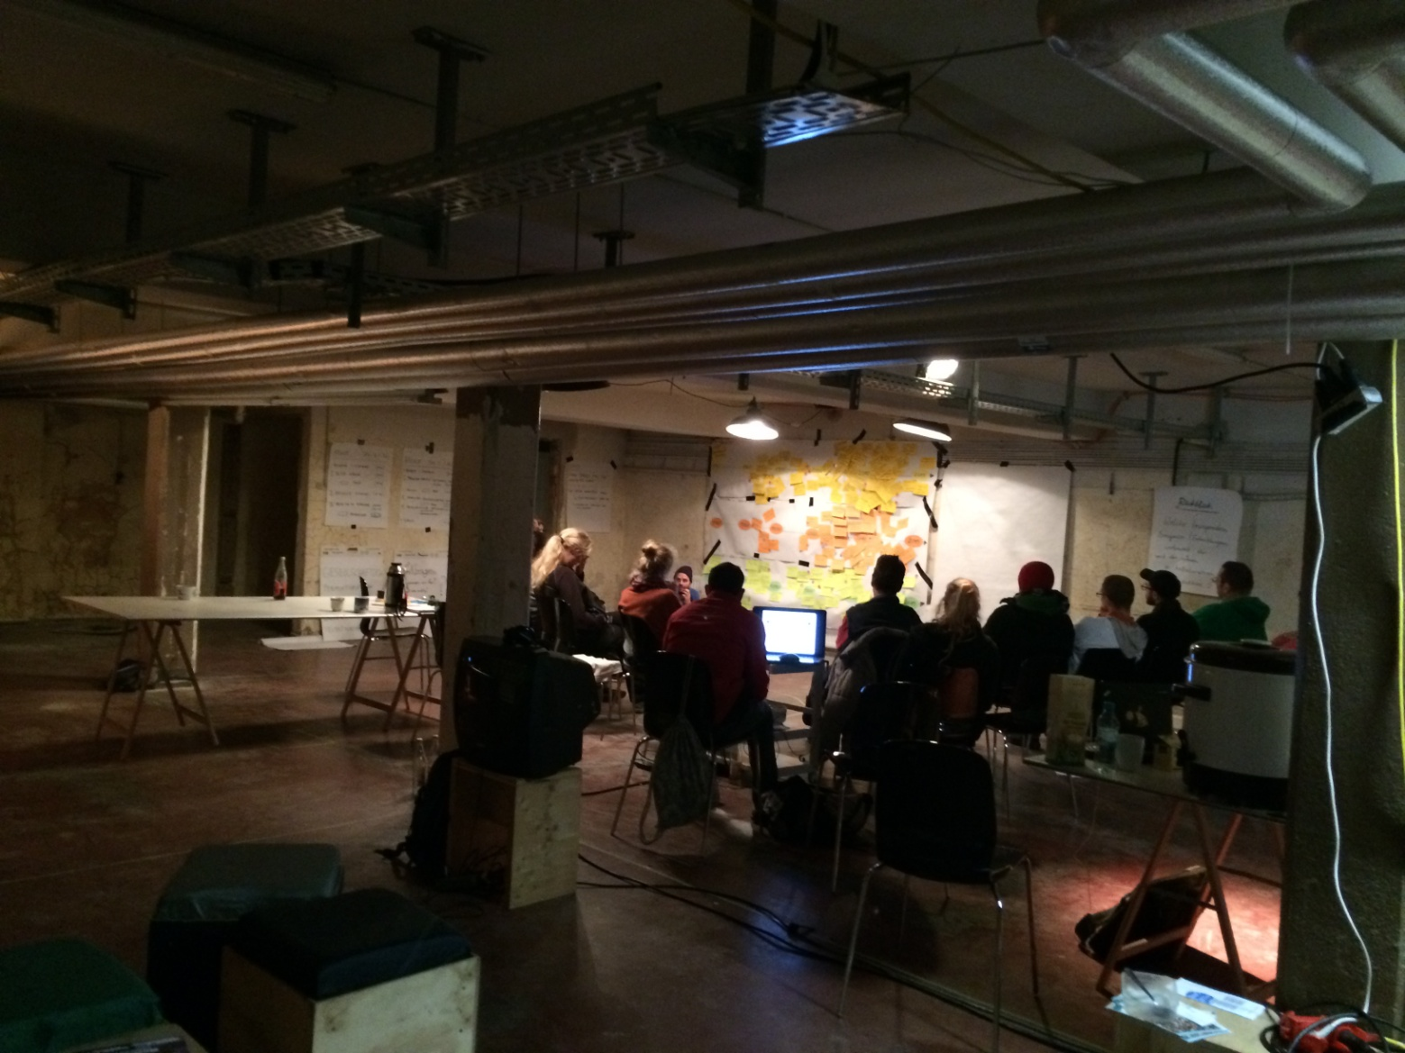
4 Belebung eines leeren Raumes durch Visioning
Notes:
Caption mit Text

Slide 13
5 Welche Schritte führen zur Vision?
I Barrieren aufbrechen
III Wege überlegen
II Vision entwerfen
Gruppendiskussion mit Blick zurück: wo kommen wir her? ich, unsere Offene Werkstatt, unsere erweiterte Umgebung
Plenumsdiskussion
(nach Außen):
hinderliche und
förderliche Rahmenbedingungen
Pyramidenverfahren:
Visionsbereiche nennen
a) individuelle Vision
b) Kleingruppenvision
c) gemeinsame Vision
Wertegespräche zu Zweit: Einüben von aktivem Zuhören (z.B. Hoffnungen des anderen vorstellen)
Plenumsdiskussion
(nach Innen):
Spezifizierung unserer Mission, Festlegen von Zielen und Maßnahmen
Strukturierte offene Diskussion: Moderation, Themen festlegen, diskutieren und festhalten im Plenum
Kreativübungen: Brainwriting: Barrieren, zerknüllen, in den Müll
Spaghetti Challenge

Slide 14
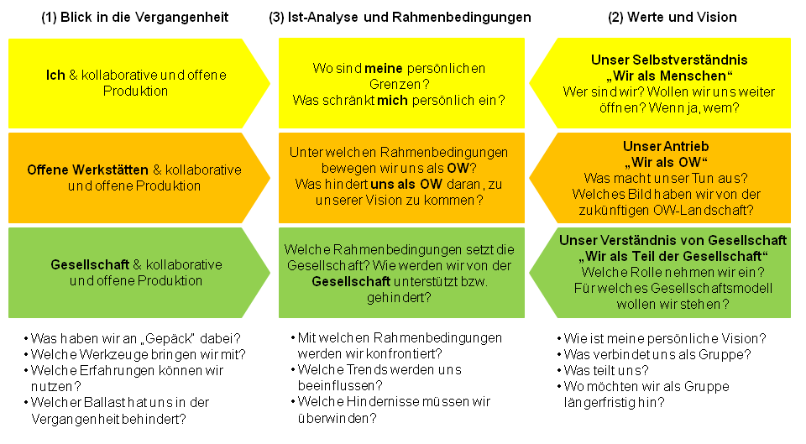
5 Vorgehen im VOW Workshop
Zeit
heute

Slide 15
5 Vereinfachtes Drehbuch für einen eintägigen Workshop
Zeit | Was? | Wer? | Material | Vorbereitung
15‘ | Einführung, Ziele & Ablauf | Einladende, Moderation | Einladung, Agenda | Plakat mit Zielen
15‘ | Wer ist da? Wer nicht? | Alle | - | -
1 h | Blick zurück: ich, die Offene Werkstatt & das Umfeld | 3 Gruppen, Wechsel nach 15 min. | 3 Tische, 3 Großpapiere | Zeitstrahl auf Großpapier malen
1 h | Highlights Blick zurück + Brainwriting: Welche Themen gehören in die Vision? | Alle, Moderation | 3 befüllte Großpapiere + 1 leeres Plakat Kreppband | Großpapiere an Wand heften
2 h | Visioning: persönlich (15 min., Kleingruppe (30‘), gemeinsam (1 h) | Jeder, Kleingruppe, alle | Templates DIN A4, DIN A3, Großpapier | Templates beschriften
1 h | Feststellung Konsens & Dissens, nächste Schritte | Alle, Moderation | - | -

Slide 16
6 Wie durchbrechen wir Denk- und Fühlbarrieren?
Die Kollaborationskultur in Offenen Werkstätten ist eine gute Grundlage auch für offene Gespräche. Dennoch gilt es, den Blick für informelle Ausgrenzungen (z.B. durch Wortführer, die tatkräftigsten Macher), Ängste und Hemmungen zu schärfen, um Denk- und Fühlbarrieren zu minimieren. Die Übungen im morphologischen Kasten zielen auf assoziatives Denken (Kreativübungen), Bewußtseinsbildung (Blick zurück) und aktives Zuhören (Wertegespräch). Je nach Bedarf, können eine oder mehrere Übungen ausgewählt werden.
! Alle müssen an ihre innere Stimme herankommen als Voraussetzung, um diese in den Visionsprozess einzubringen
! Das Gruppenklima muss es jedem ermöglichen, ernst genommen zu werden
! Beim nicht empfohlenen Shortcut ( 4 Organisationstipps) nicht alle gleichberechtigt an ihre innere Stimme
Notes:
imaginäre konkrete Situation: praktische Beispiele

Slide 17
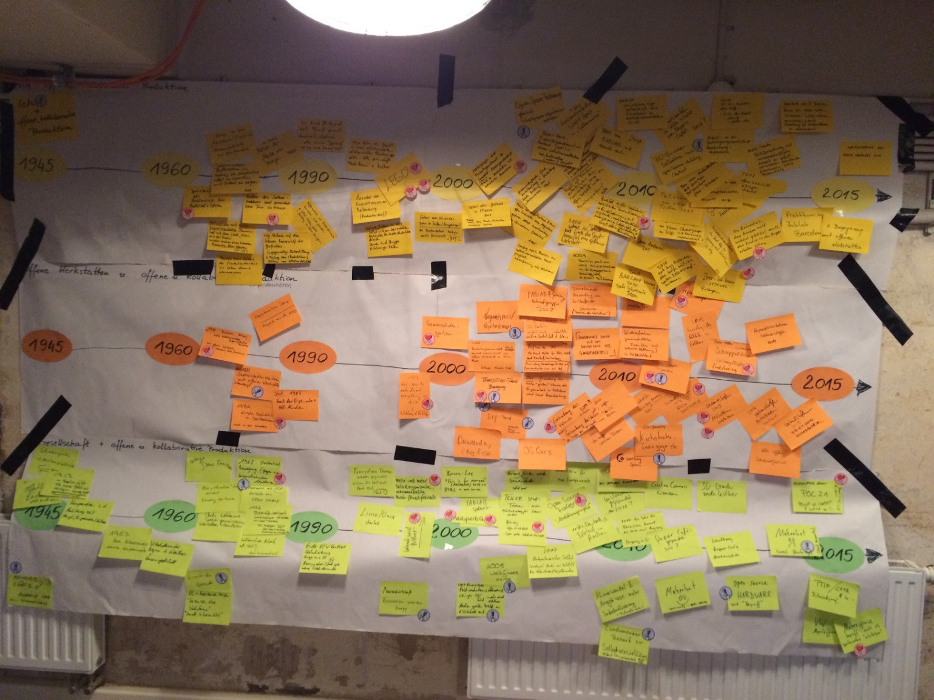
6 Der Blick zurück im VOW Workshop
Notes:
Caption: eher Prozess mit World Café

Slide 18
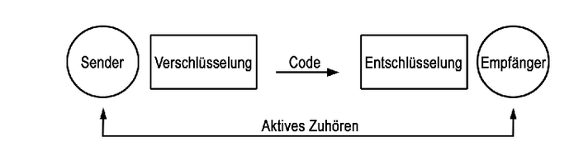
6 Aktives Zuhören
Drei Grundbausteine des aktiven Zuhörens:
die offene und empathische Grundeinstellung
das authentische und gleichbleibende Auftreten
die durch und durch positive Bewertung des Gegenübers.
Übung in Paaren:
Personen stellen sich gegenseitig vor.
Während der Vorstellungsrunde stellt eine Person jeweils seinen Übungspartner vor.
Ver- und Entschlüsselung einer Nachricht

Slide 19
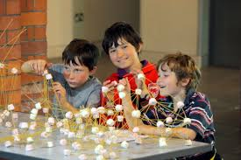
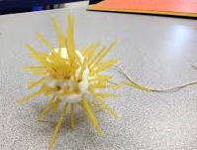
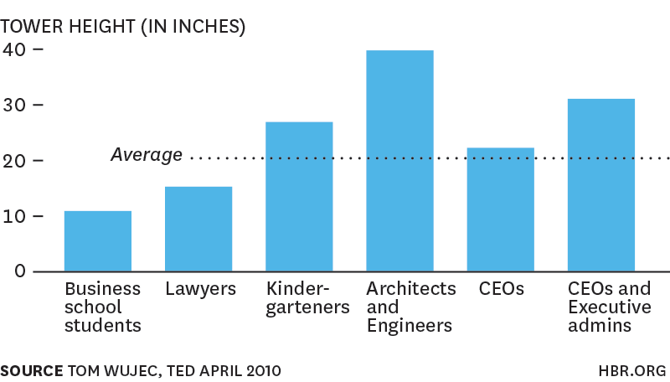
6 Assoziatives Denken
Spaghetti Challenge
Aufgabe:
Erstellt das höchste freistehende Bauwerk
(gemessen von der Tischoberfläche bis zur Spitze)
Regeln:
Das Team kann beliebig viel Spaghettis , Marshmallows, Schnur oder Tape verwenden.
Zerschneiden oder das Essen von Marshmallow-Teilen disqualifiziert das Team.
Zerschneiden oder Brechen von Spaghettis, Schnur oder Tape sind erlaubt.
Ein ganzes Marshmallow muss am höchsten Punkt des Bauwerks platziert sein.
Die Challenge dauert 18 Minuten. Das Bauwerk darf danach nicht berührt werden.
Notes:
spaghetti challenge

Slide 20
7 Wie kommen wir von der einzelnen zur gemeinsam geteilten Vision?
Abstecken der Visionsbereiche im Plenum: Wozu soll die Vision Aussagen treffen? (z.B. Ausstattung der Werkstatt, Arbeit und Freizeit)
Persönliche Vision: Was will ich? Private Notizen auf einem einheitlichen Zettel mit den Aussagebereichen für alle (z.B. DIN A4).
Gruppenvision: Synthese der persönlichen Visionen zu einer von der Gruppe geteilten Vision auf einem großen Blatt (z.B. DIN A3).
Welche Elemente werden von mehreren geteilt? Konfliktpunkte separat vermerken
Gemeinsam geteilte Vision im Plenum: Herausarbeiten weniger Kernaussagen (z.B. auf Großpapier). Welche Begriffe sollen auftauchen?
Wie sieht die konkrete Formulierung aus? Was tun mit Konfliktpunkten?
Optional: Die Vision mit Leben füllen durch fiktive Konkretisierungen.
Welche Erzählung beim Abendbrot würde die Vision beschreiben?

Slide 21

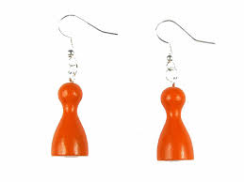


7 Visualisierung der Visionspyramide
Gemeinsam geteilte Vision
Gruppenvisionen
Einzelvisionen

Slide 22
8 Was brauchen wir, um unsere Vision zu erreichen?
Optional kann nach Wegen zur Realisierung der Vision gefragt werden. Hierbei kann zwischen internen Möglichkeiten (Mission) und externen Voraussetzungen (Rahmenbedingungen) unterschieden werden.
Wir sprechen von einem Leitbild, wenn eine Vision mit einer Mission verknüpft wird. Leitbilder synchronisieren die Wahrnehmungs-, Denk-, und Handlungskorridore gesellschaftlicher Akteure auf gemeinsame Ziele hin.
! Visionsentwicklung und die Suche nach Wegen zur Realisierung sind strikt voneinander zu trennen, um Denk- und Fühlschranken zu vermeiden
! Die Suche nach Wegen zur Realisierung der Vision kann unerwünschte Themen aufbringen, die mit dem Visionskern in Konflikt stehen. Die Gruppe sollte die Wege im Hinblick auf die Integrität der Vision bewerten („kein Problem“, „wenn es denn sein muss“, „inakzeptabel“ )
Notes:
imaginäre konkrete Situation: praktische Beispiele

Slide 23
8 Rahmenbedingungen
Rahmenbedingungen können in unterschiedlichen Szenarien beschrieben werden.
Einige Entwicklungen könnten für die Vision hemmend sein, andere könnten sie fördern.
Beispiele:
Wertschätzung der Arbeit durch „Erfahren“ z.B. Reparatur (persönliche Ebene)
Sehr aufwändige Suche nach Raum (OW-Ebene)
Konkurrenz in Bezug auf die Zeit-„Nutzung“ im Leben, u.a. für Arbeit, Familie,… (gesellschaftliche Ebene)
Gegenwart
Zukunft
2030
Rahmenbedingungen
Szenario B
Maßnahmen
Vision
Notes:
Bsp. aus VOW, integriertes Clustern

Slide 24
9 Was machen wir jetzt mit unserer Vision?
Die Visionsentwicklung hat einen großen Eigenwert. Die Teilnehmenden interagieren in einem möglichst fairen und offenen Verfahren, was Zusammenhalt, Vertrauen und Motivation fördert.
Durch die weder zu abgehobene noch zu konkrete Formulierung werden die Denk, Wahrnehmungs- und Handlungsweisen der Teilnehmenden auf ein gleiches Ziel hin synchronisiert.
Mit den Eckpunkten einer Rohvision kann verschieden weiter verfahren werden:
Weitere Abstimmung und mediale Überarbeitung (u.a. auch Bebilderung) zur feierlichen Verabschiedung der gemeinsam getragenen Vision
Überarbeitung der Selbstdarstellung (Broschüre, Homepage, Präsentation vor Wirtschaftsförderung der Stadt, etc.)
Operative Umsetzung der Vision in Form von konkreten Zielen und Maßnahmen
Ausarbeitung zu anschaulichen Zukunftsbildern, die von externen diskutiert und bewertet werden können
Notes:
Mehr Fleisch bei Impact

Slide 25


10 Welche praktische Unterstützung gibt es?
http://www.cowerk.org/
Veröffentlichungen aus der Projekt zu Commons-Based Peer Production und Nachhaltigkeit
http://cowiki.offene-werkstaetten.org
WIKI zur Erleichterung des Gründens, Betreibens und Organisierens von Offenen Werkstätten
http://www.isi.fraunhofer.de/isi-de/v/index.php
Foresight-Fachkompetenz für gemeinsame Forschungsanträge

Slide 26
10 Lesestoff
Kreativitätsmethoden
Bezold, C. (2009). Aspirational Futures. Journal of Futures Studies, 13(4), 81–90.
Boos, E. (2010): Das grosse Buch der Kreativitätstechniken: Fantasie fördern, Ideen strukturieren, Geistesblitze umsetzen, Lösungen finden (6. Aufl.). München: Compact Verlag.
De Bono, E. (2008). How to Have Creative Ideas: 62 games to develop the mind: 62 Exercises to Develop the Mind. London: Vermilion Verlag.
Maaß, E. & Ritschl, K. (1997): Teamgeist: Spiele und Übungen für die Teamentwicklung. Paderborn: Junfermann Verlag.
Zukünfte für Maker, Offene Werkstätten und Gesellschaft
Erdmann, L. & Dönitz, E. 2017 : Zukünfte für Offenen Werkstätten: Antizipation neuer Wertschöpfungsmuster in einem Visioning-Prozess. In: Vernetzt – Dezentral – Kollaborativ: Interdisziplinäre Perspektiven zur Zukunft der Wertschöpfung. Springer Gabler ((im Erscheinen)
Erdmann, L. & Dönitz, E. (2016). Zukunftsbilder für Offene Werkstätten. In Wulfsberg, J., Redlich, T. & Moritz, M. (Hrsg.), 1. interdisziplinäre Konferenz zur Zukunft der Wertschöpfung (Konferenzband), S. 15-24.
Geels, F.W. & Schot, J. (2007). Typology of sociotechnical transition pathways. Research Policy, Vol. 36, pp. 399-417.
Johar, I., Lipparini, F. & Addarii, F. (2015). Making Good our Future. Exploring the New Boundaries of Open & Social Innovation in Manufacturing. URL: https://ec.europa.eu/eip/ageing/file/958/download_en?token=_4oT2h3p.
Lange, B., Domann, V. & Häfele, V. (2016). Wertschöpfung in offenen Werkstätten. Eine empirische Erhebung kollaborativer Praktiken in Deutschland. Schriftenreihe des IÖW 213/16. Berlin: IÖW.

Slide 27
Checkliste
 | Ausprägung A | Ausprägung B | Ausprägung C | Ausprägung D
Bedarf klären ✔ | Identifikation erhöhen | Orientierung schaffen | Gemeinsame Werte | Gemeinsamer Aufbruch
Zweck klären ✔ | Selbstzweck für uns | Zweck von außen
Teilnehmer festlegen ✔ | Involvierte Personen | Betroffene Personen
Workshop(s) organisieren ✔ | Ort und Raum: Offene Werkstatt | Zeit und Dauer: nehmen & abstimmen | Einladungstext: Feinheiten | Follow Up organisieren
Ablauf planen ✔ | Barrieren aufbrechen | Vision entwerfen | Wege überlegen
Barrieren aufbrechen ✔ | Blick zurück | Wertegespräche | Kreativübungen
Vision entwerfen ✔ | Pyramiden-Verfahren | Strukturierte offene Diskussion
Wege überlegen ✔ | Rahmenbedingungen diskutieren | Mission spezifizieren
Verwendung klären ✔ | Überarbeiten und Verabschieden | Umsetzen mit Zielen uns Maßnahmen | Mit Externen diskutieren | Selbstdarstellung anpassen
Ressourcen nutzen ✔ | COWERK | CoWiki | Fraunhofer ISI CC Foresight | Lesestoff

